Slide 1
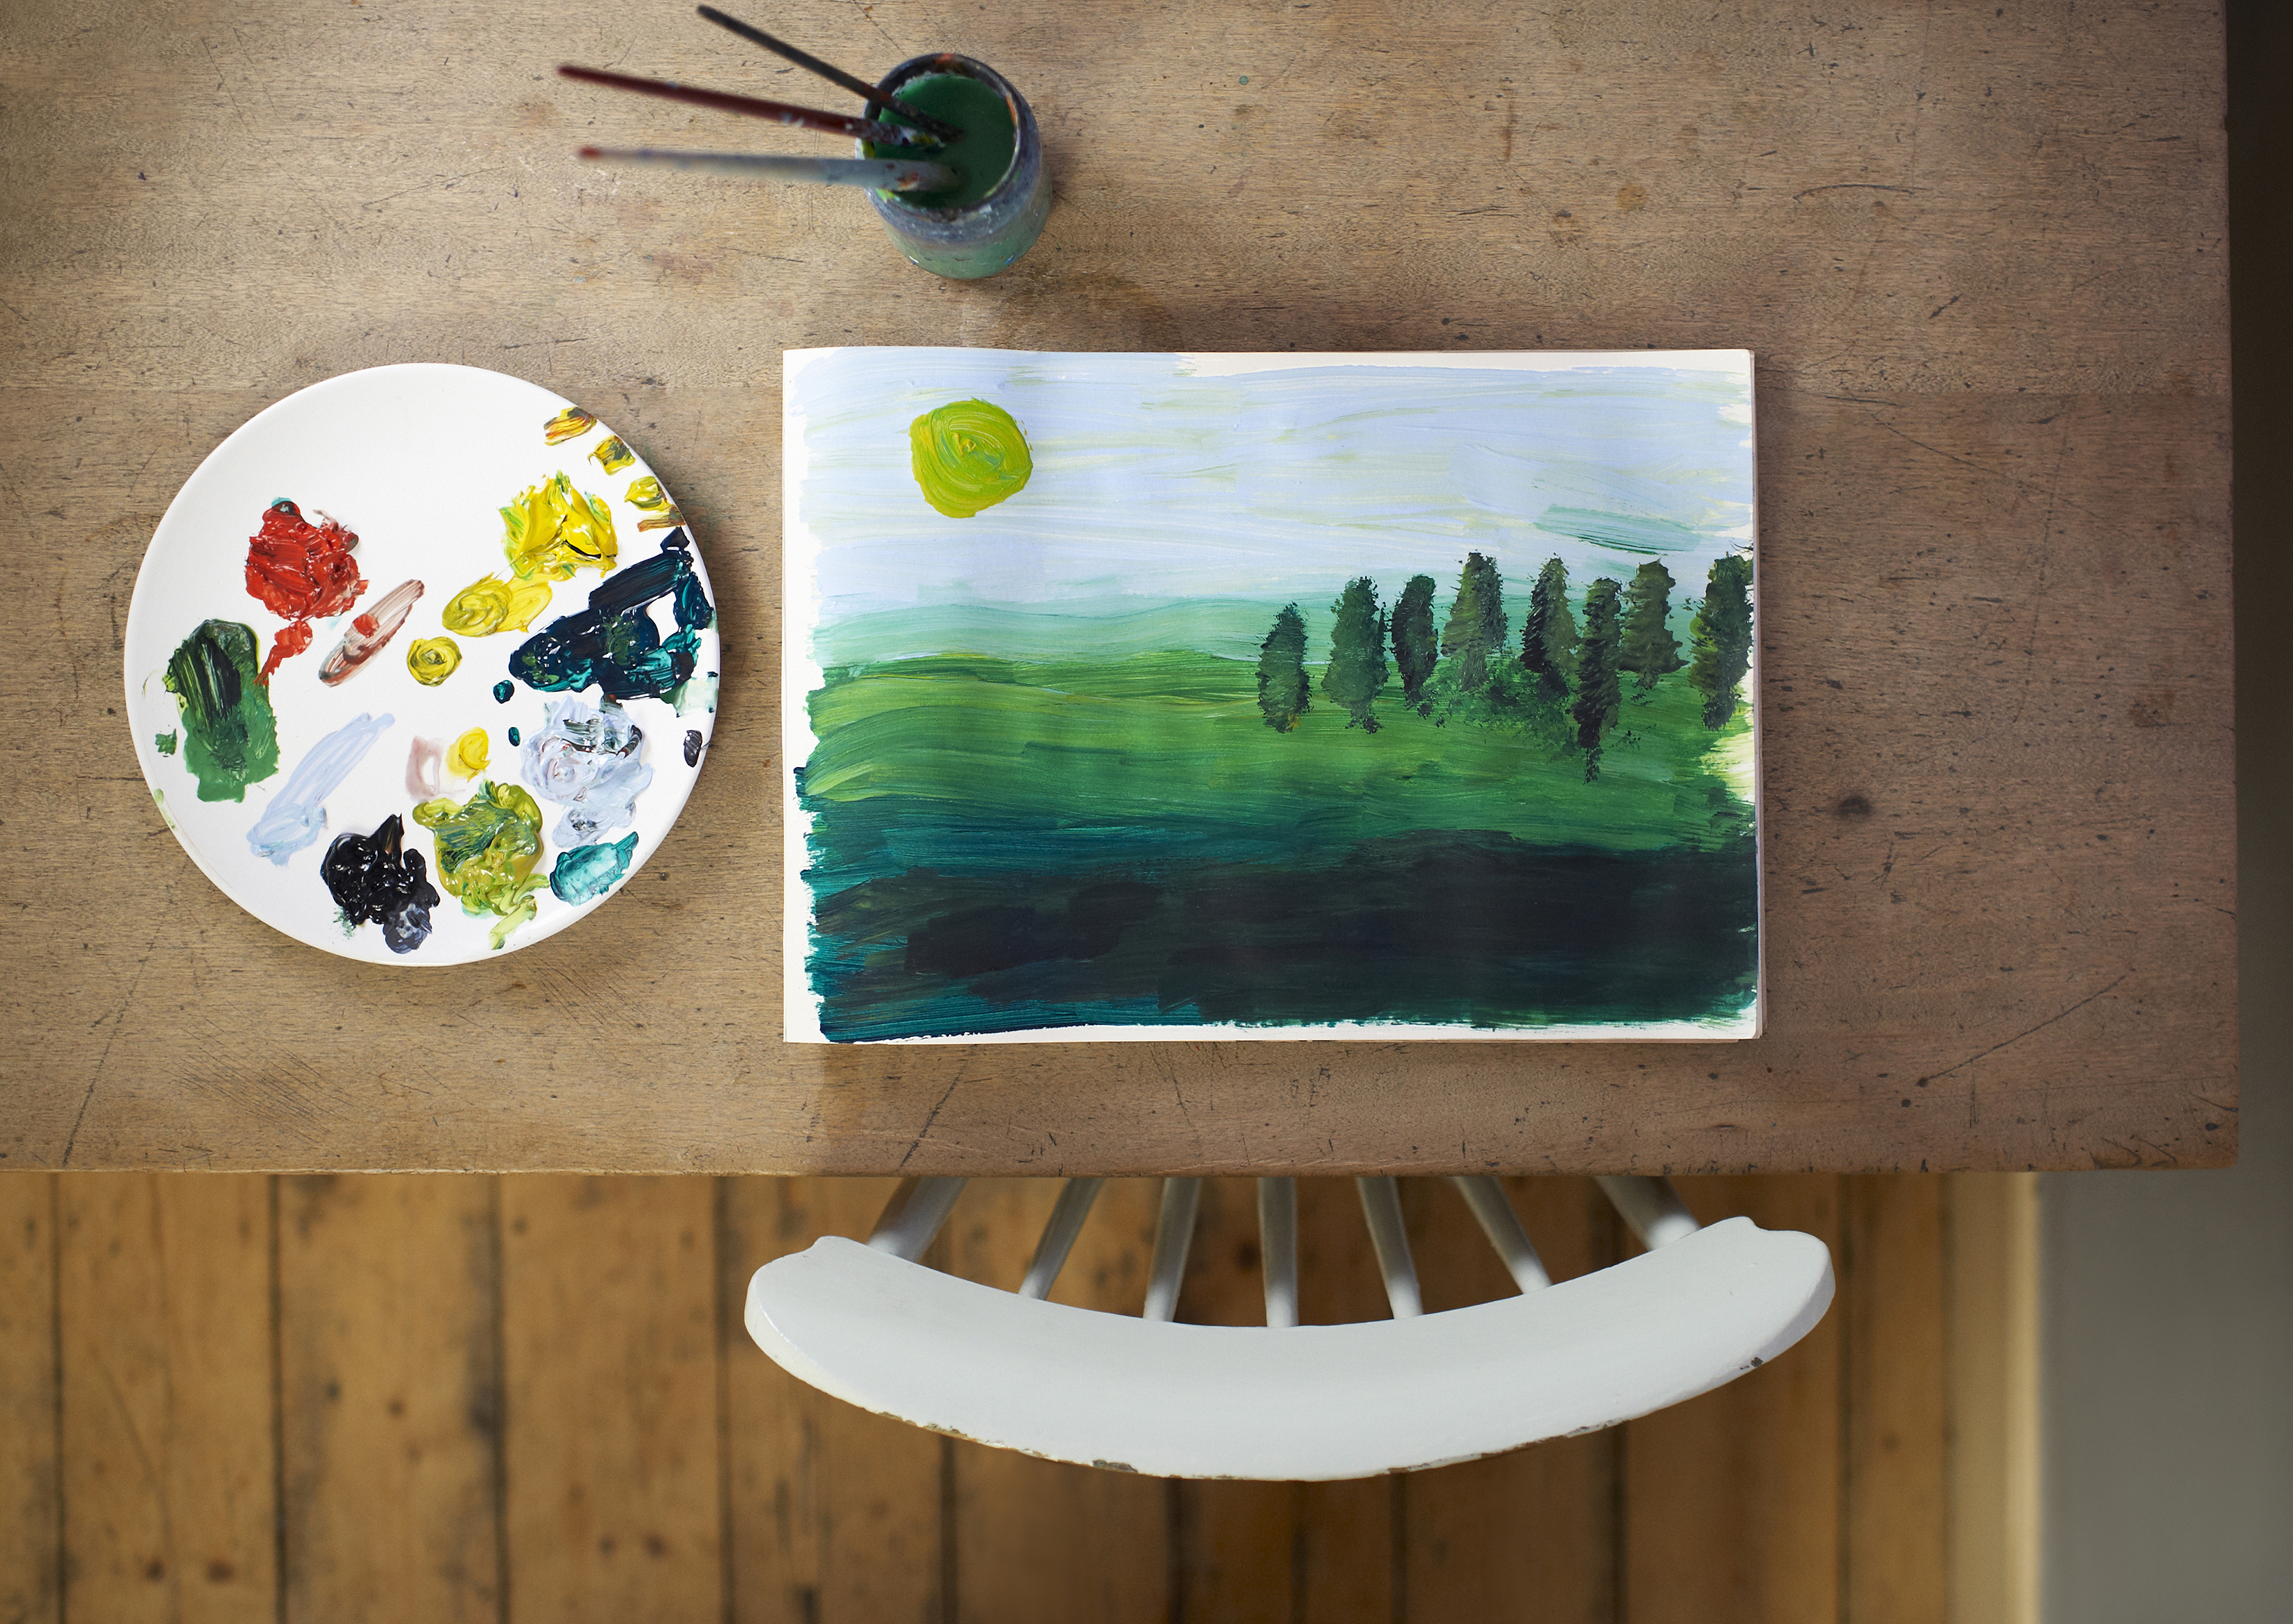
Open temakveld Arbeid, aktivitet og livsmeistring
Onsdag 26.april kl.18 – 20
Ståvo, Etne Frivilligsentral
Wenche Evensen Nyttingnes deler erfaring med aktivitet i eigen recoveryprosess
Presentasjon Øyane ASVO AS, Etne Frivilligsentral og psykisk helse- og rusteneste Etne
Enkel servering
Alle velkomne!
Etne og Vindafjord mental helse

